Slide 1

Pomiary fizykochemiczne wybranych substancji
Projekt finansowany w ramach programu Ministra Nauki i Szkolnictwa Wyższego pod nazwą „Regionalna Inicjatywa Doskonałości”
w latach 2019 – 2022
nr projektu 020/RID/2018/19, kwota finansowania 12 000 000 PLN
mgr inż. Monika Weżgowiec
Częstochowa, 2020

Slide 2
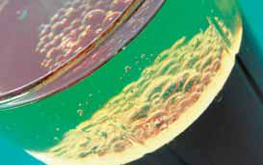

Pomiary fizykochemiczne wybranych substancji
Pomiary fizykochemiczne
Pomiary fizykochemiczne polegają na analizie wielkości charakteryzujących ciała lub zjawiska fizyczne, a także reakcje chemiczne. W tym celu wykorzystuje się zaawansowaną aparaturę kontrolno-pomiarową.

Slide 3
Pomiary fizykochemiczne wybranych substancji
Pomiary fizykochemiczne
Pomiary pH
Badanie potencjału Redox
Pomiar współczynnika refrakcji

Slide 4
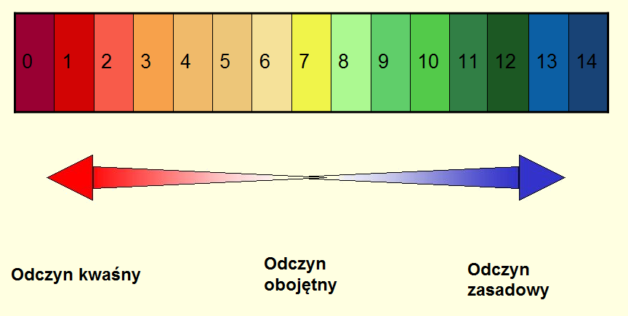
Pomiary fizykochemiczne wybranych substancji
Pomiary pH
W praktyce określa się odczyn roztworu za pomocą wartości pH.
W czystej wodzie stężenie jonów H⁺ jest równe stężeniu jonów OH⁻ .
Zatem pH czystej wody jest równe 7, i jest to odczyn obojętny.
W roztworze kwaśnym [H⁺] > [OH⁻] oraz pH < 7.
W roztworze zasadowym [H⁺] < [OH⁻] oraz pH > 7.
Skala pH przyjmuje wartości od 0-14.

Slide 5
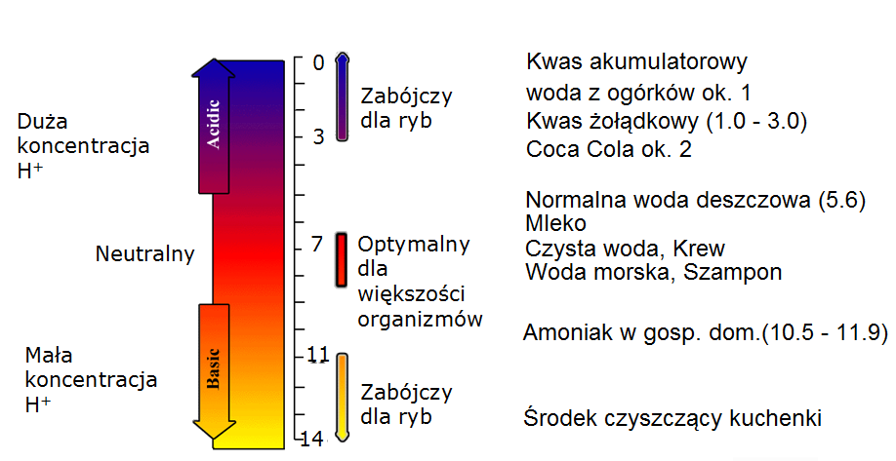
Pomiary fizykochemiczne wybranych substancji
Znaczenie skali pH
W rolnictwie (pH gleby przy uprawie ziemniaków wynosi 4,5 - 6, ogórków 5,5 - 6,5)
w ogrodnictwie (pH gleby dla drzew owocowych wynosi 6,5 - 7,7)
w medycynie (pH krwi zdrowego człowieka wynosi 7,4 spadek poniżej 6,8 lub wzrost powyżej 8 powoduje skutki śmiertelne)
w hodowli ryb(większość gatunków pH 6,4 - 7)

Slide 6
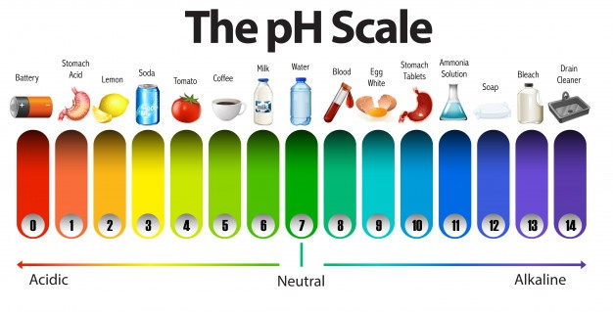
Pomiary fizykochemiczne wybranych substancji
Optymalne wartości pH gleby dla roślin uprawnych
Roślina | Optymalne pH
ziemniaki | 4,5–6,0
żyto, len | 5,0–6,5
ogórek, marchew | 5,5–6,5
pomidor, czosnek | 5,5–7,5
pszenica, jęczmień, rzepak | 6,0–6,5
burak cukrowy, groch, kukurydza | 6,5–7,0
drzewa owocowe | 6,5–7,5

Slide 7
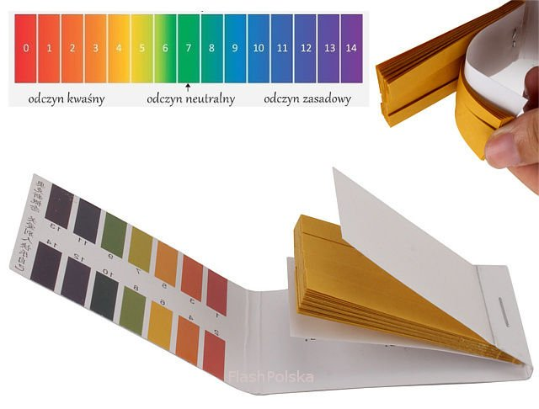
Pomiary fizykochemiczne wybranych substancji
Do badania odczynu może być stosowany tzw. wskaźnik uniwersalny, który jest mieszaniną kilku wskaźników. Zmienia on barwę przy różnych wartościach pH. W kwasach przyjmuje barwę czerwoną, a w zasadach – barwy od zielonej do niebieskiej.
Wzrokowe porównanie barwy wskaźników ze wzorcem, np. barwną skalą pH na opakowaniu, pozwala jedynie na przybliżone określenie odczynu roztworu. Do dokładnego wyznaczenia wartości pH roztworu służy m.in. przyrząd zwany pehametrem. Jest on stosowany w laboratoriach chemicznych, medycznych, rolnictwie czy kosmetologii.

Slide 8
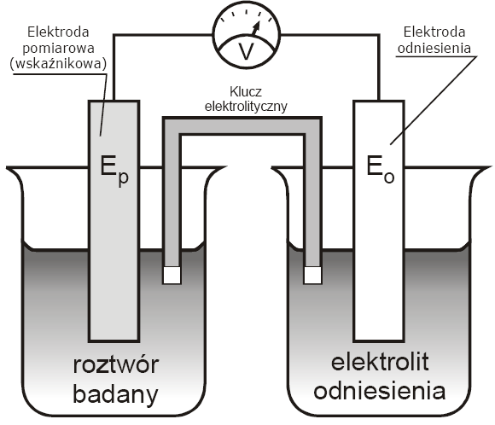
Pomiary fizykochemiczne wybranych substancji
Metody potencjometryczne pozwalają na wyznaczenie pH badanego roztworu poprzez pomiar
siły elektromotorycznej ogniwa utworzonego z elektrody wskaźnikowej (zanurzonej w roztworze
badanym) i elektrody porównawczej (zanurzonej w roztworze standardowym), a więc różnicy
potencjału tych dwóch elektrod. Elektrody są umieszczone we wspólnej obudowie. Elektroda
składa się z części wskaźnikowej (e. szklana) oraz odniesienia (e. chlorosrebrowa).
Schemat najprostszego układu do pomiarów potencjometrycznych

Slide 9
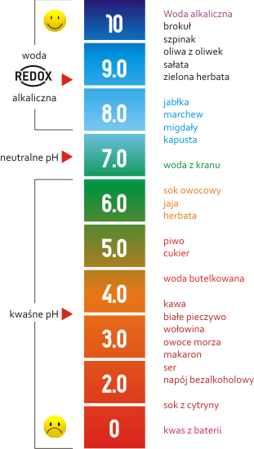
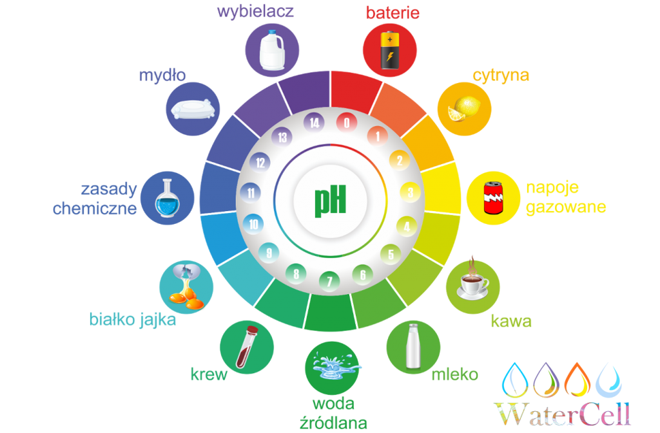
Pomiary fizykochemiczne wybranych substancji

Slide 10
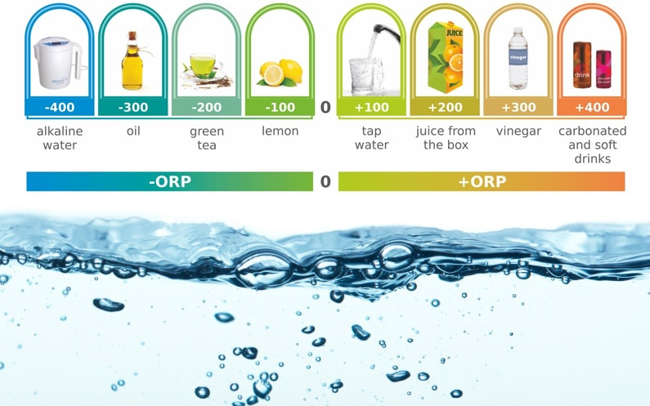
Pomiary fizykochemiczne wybranych substancji
Badanie potencjału Redox
ORP (oxydation reaction potential = potencjał reakcji oksydacyjnej = REDOX) - pomiar zdolności do oddawania i przyjmowania elektronów, inaczej zdolność do wchodzenia w reakcje chemiczne powodujące utlenianie lub redukcję.
Pozwala ona na szybkie określenie jakości badanego produktu w zakresie utlenianie-redukcja. Granica od której rozpoczyna się ten zakres to 200mV.
Wartości dodatnie od 200mV wzwyż to utleniające zdolności produktu wartości poniżej 200mV aż do wartości ujemnych to zdolności redukujące czyli anty-utleniające.
<<<<<<<<<<<<utlenianie , oksydacja <<< 0 >>> redukcja , odtlenianie>>>>>>>>>>>
itd< 600 550 500 450 400 350 300 250 200 150 100 50 0 -50 -100 -150 -200 >itd
trucizna < woda szkodliwa < niezdrowa < > woda zdrowa > coraz więcej wolnych rodników < > coraz więcej aktywnego wodoru

Slide 11
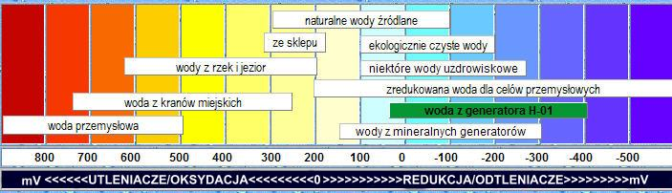
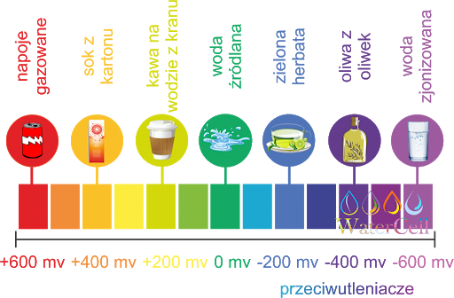
Pomiary fizykochemiczne wybranych substancji
Poglądowa skala potencjałów REDOX i ich wartości dla wód i napoi
antyutleniacz to związek , który chętnie oddaje elektron lub atom wodoru wolnemu rodnikowi powodując jego "unieczynnienie" a tym samym trwałe zatrzymanie szkodliwego działania. Tą rolę pełni "aktywny wodór" (active hydrogen), który jest najlepszym reduktorem dla rodników tlenowych i wodorotlenowych najpowszechniej dostarczanych wraz z napojami i żywnością.

Slide 12
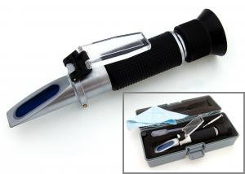
Pomiary fizykochemiczne wybranych substancji
Pomiar współczynnika refrakcji
Pomiar współczynnika refrakcji polega na wyznaczeniu kąta granicznego. Przeprowadza się to za pomocą refraktometru.
Współczynnik załamania jest miarą zachowania światła przechodzącego przez próbkę. W zależności od składu próbki światło załamuje się i odbija w różny sposób. Mierząc tę aktywność za pomocą liniowego czujnika obrazu, współczynnik refrakcji próbki można ocenić i wykorzystać do określenia jej właściwości fizycznych, takich jak stężenie i gęstość.

Slide 13
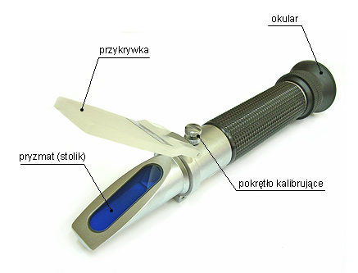
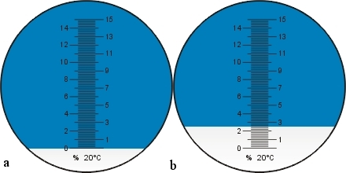
Pomiary fizykochemiczne wybranych substancji
Rys. Refraktometr lunetowy
Rys. Skala refraktometru; a – bez próbki badanej, b – z próbką badaną

Slide 14
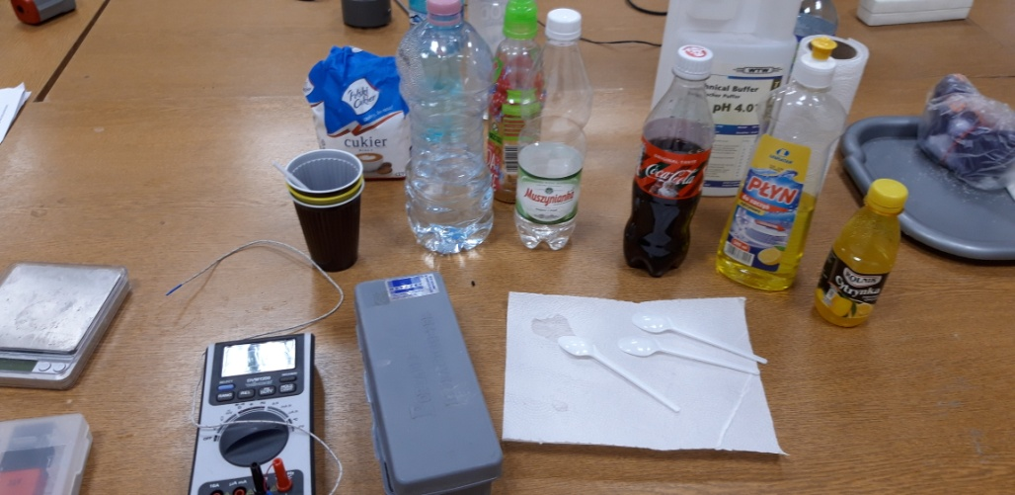
Pomiary fizykochemiczne wybranych substancji
Część praktyczna
Do przeprowadzenia pomiarów pH i redox należy przygotować równe ilości po ok. 200g (waga) każdej badanej substancji w naczyniach.
Pomiarów należy dokonywać zgodnie z podanymi niżej punktami:
1. Pomiar temperatury substancji
2. Uruchomienie pH-metru
3. Wytarcie sondy z roztworu buforowego
4. Umieszczenie sondy w badanym roztworze
5. Pomiar pH i redox do momentu stabilizacji wskazań
6. Oczyszczenie sondy z badanej próbki
7. Umieszczenie sondy w roztworze buforowym
W trakcie pomiarów sondę należy przepłukiwać wodą.

Slide 15
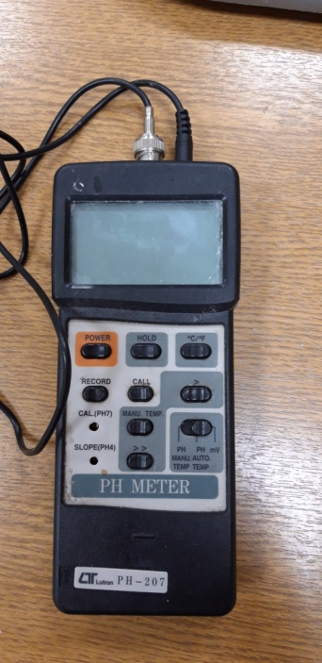
Pomiary fizykochemiczne wybranych substancji
Pomiar pH
Pomiar Redox

Slide 16
Pomiary fizykochemiczne wybranych substancji
Badany płyn | Temperatura pomiaru [°C] | Pomiar pH | Pomiar redox [mV]
Czysta woda (z kranu) | 23,7 | 9,01 | -79
Woda mineralna niegazowana Nałęczowianka | 23,3 | 8,58 | -91
Sok FORTUNA Jabłkowy 100% | 23,2 | 5,20 | 109
Coca-Cola ZERO | 22,3 | 4,26 | 174
Płyn do mycia naczyń TYMEK Jabłkowy | 22,3 | 7,80 | -66
Woda destylowana | 24,9 | 7,45 | 114
Woda gazowana „Jurajska” | 28,1 | 5,20 | -4,2
Sok Tymbark „kiwi” | 29 | 2,95 | 141
Woda z ogórków kwaszonych | 25,8 | 3,52 | 193
Coca-cola | 28,8 | 2,46 | 175
Woda niegazowana „Kropla Beskidu” | 19,8 | 10,24 | -26
Woda niegazowana „Muszynianka” | 17,8 | 8,24 | -
Tab. Uzyskane wyniki pomiarów pH i Redox

Slide 17
Pomiary fizykochemiczne wybranych substancji
Pomiar współczynnika refrakcji
Pomiary refraktometrem
W badaniach stosuje się standardowy refraktometr lunetowy służący do określania zawartości cukru w roztworach wodnych, sokach, winie i moszczu winnym.
Refraktometr umożliwia odczyt stężenia cukru badanego roztworu w skali Brix
oraz możliwość korekcji okularu w zakresie od -5 do +5 dioptrii. Przyrząd posiada także możliwość kompensacji temperatury w niedużym zakresie, należy pamiętać jednak o kalibracji przyrządu w przypadku temperatury różnej od 20ºC.
Badanym odczynnikiem będzie przygotowany roztwór z wody
i cukru. W celu określenia właściwości metrologicznych i przydatności refraktometru należy przygotować trzy roztwory cukru z wodą różniące się stężeniem procentowym cukru. Jeden z przygotowanych roztworów to czysta woda, kolejne dwa to roztwory z coraz większym stężeniem cukru aż do osiągnięcia w ostatnim maksimum pomiarowego refraktometru.

Slide 18
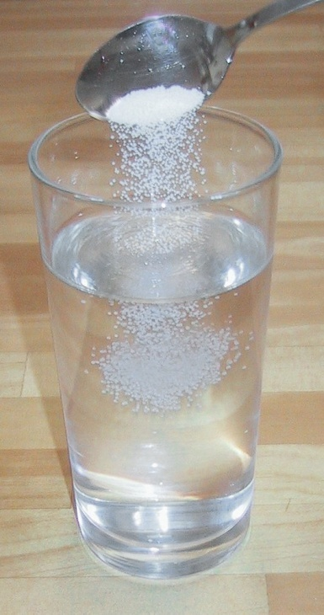

Pomiary fizykochemiczne wybranych substancji
Pomiar zawartości cukru w roztworach wykonano przy użyciu refraktometru. Badanie przeprowadzono w sali o temperaturze około 22°C.
Badane były 3 roztwory:
1. Pomiar kontrolny czystej wody kranowej o wadze 200g – wartość pomiaru 0%
2. Pomiar roztworu 200g wody i 2 łyżeczek cukru o łącznej wadze około 20g – wartość pomiaru 10%
3. Pomiar roztworu 200g wody i około 135g cukru (roztwór o wyliczonym stężeniu 40%) – wartość pomiaru 41%

Slide 19
Pomiary fizykochemiczne wybranych substancji
Podsumowanie

